Slide 1
Regionální pojetí konkurenceschopnosti
Regionální ekonomie a politika II
Prof. RNDr. Milan Viturka, CSc.

Slide 2
Teoretická východiska
a regionální přístupy
k hodnocení konkurenceschopnosti

Slide 3
Hodnocení regionální konkurenceschopnosti
vnější pojetí – hodnocení na základě exportní výkonnosti (indikátory typu objemu dovozu a vývozu, výkonové bilance, indexů komparativních výhod atd.)
agregátní pojetí – komparativní hodnocení na základě produktivity ekonomiky (indikátory růstu HDP či životní úrovně, zaměstnanosti atd.)
širší pojetí – komplexní postižení vztahů mezi jednotlivými determinantami ekonomického rozvoje (včetně faktorů kvalitu života) příp. zdůrazňující celkovou udržitelnost ekonomického rozvoje

Slide 4
Regionální konkurenceschopnost
Def. Evropské komise
  dlouhodobá schopnost vytvářet relativně vysoký příjem a úroveň zaměstnanosti při vystavení mezinárodní konkurenci
Typy hodnocení
  úroveň meta - rozvojová orientace společnosti
  úroveň makro - stabilní rámec ekonomického rozvoje
  úroveň mezo - jednotlivé politiky a podpůrné instituce orientované na posilování konkurenceschopnosti
  úroveň mikro - firmy a jejich seskupení

Slide 5
Regionální konkurenceschopnost versus konkurenceschopnost firem
dlouhodobé snižování konkurenceschopnosti států nebo jejich regionů nevede k jejich „vytlačení z trhu“ ale „pouze“ k adekvátnímu snížení životní úrovně jejich obyvatelstva, spojenému s následným poklesem jejich všeobecné politicko-ekonomické pozice
existence protichůdných zájmů - např. snižování počtu pracovních míst firmami v zájmu udržení konkurenceschopnosti s návaznými negativními dopady na životní úroveň obyvatel regionu
→Konkurenceschopnost regionů a zemí tedy nelze chápat jen jako prostou agregaci konkurenceschopnosti odpovídajících podnikatelských subjektů.

Slide 6
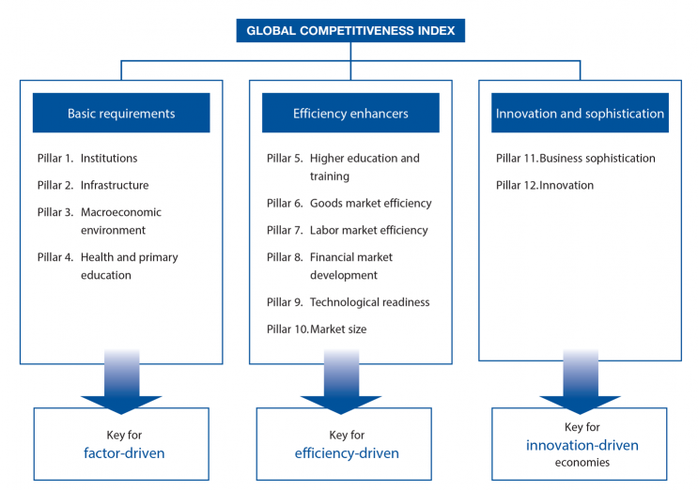
WEF – hodnocení konkurenceschopnosti – metodika
Zdroj: Global Competitiveness Report, 2016

Slide 7
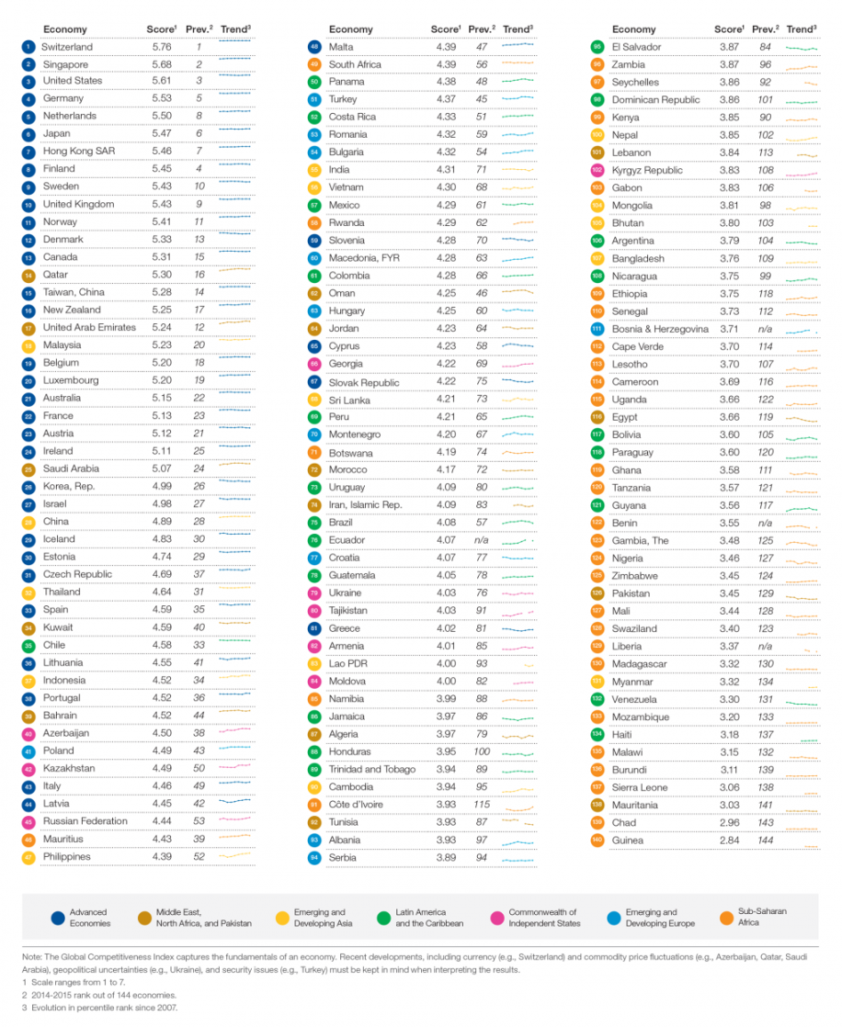
The Global Competitiveness Index 2015 - 2016
Zdroj: Global Competitiveness Report, 2016

Slide 8
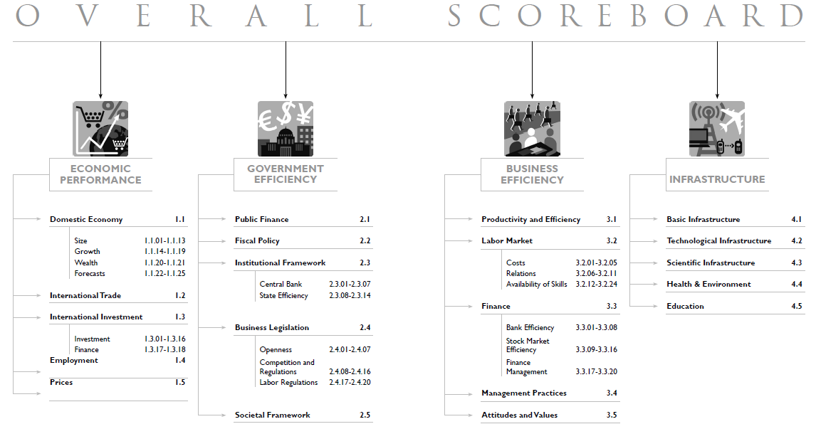
IMD – World Competitiveness Scoreboard – metodika
Zdroj: IMD, 2016

Slide 9
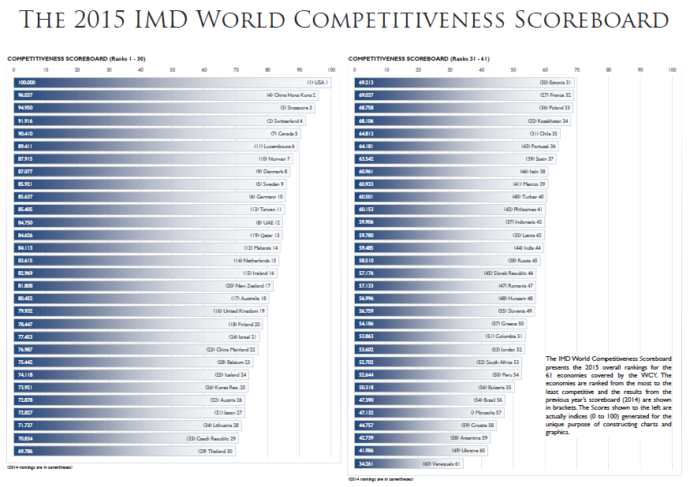
Zdroj: IMD, 2016

Slide 10
nástroje podpory regionální konkurenceschopnosti

Slide 11
Nástroje podpory konkurenceschopnosti ze strany státu i regionů
rozvoj systémů vzdělávání, vědy a výzkumu
tvorba a transfer inovací
výstavba podnikatelské a technické infrastruktury (včetně podpory ICT)
optimalizace systémů daní a regulace (včetně daňových pobídek pro soukromé investice do vědy a výzkumu)

Slide 12
Podpora konkurenceschopnosti v EU
Lisabonská strategie (2000)
hlavním cílem bylo dosažení pozice EU jako „nejkonkurenceschopnější a nejdynamičtější znalostní ekonomiky“ v časovém horizontu do roku 2010
Znalostní ekonomika: ekonomika založená na tvorbě a transferu znalostí a inovací (v interakci s rozvojem vědy a výzkumu) a růstu vzdělanosti obyvatelstva, které jsou pokládány za klíčové faktory udržení resp. posílení její dlouhodobé konkurenceschopnosti

Slide 13
Podpora konkurenceschopnosti v EU
Horizont 2020 – rámcový program pro výzkum a inovace
  největší a nejvýznamnější program financující na evropské úrovni vědu, výzkum a inovace v letech 2014-2020
  navazuje na na 7. rámcový program pro výzkum, technologický rozvoj a demonstrace (2007-2013)
  důraz kladen na vědeckou excelenci, na inovace, na účast malých a středních podniků, na společenský dopad a na spolupráci mezi týmy v rámci EU i mimo ni
  cílová skupina: výzkumní pracovníci, firmy, nevládní a neziskové organizace, občanská sdružení, různé asociace sdružující zájmové skupiny v oblastech výzkumu a průmyslu
  Focus areas: Personalizované zdravotnictví a péče, Zabezpečení potravin, Modrý růst: zpřístupnění potenciálu moří a oceánů, Chytrá města, Konkurenceschopná nízkouhlíková energetika, Energetická účinnost, Mobilita pro růst, Odpady: zdroj k recyklaci, opětovnému využití a nahrazení surovin, Inovace v oblasti vody, Překonání krize: nové strategie, myšlenky a vládnoucí struktury Evropy, Odolnost vůči katastrofám: ochrana společnosti včetně adaptací na změnu klimatu, Digitální bezpečnost

Slide 14
Tvorba znalostí versus tvorba dovedností
Znalosti (akumulované v teorii) jsou považovány za základní předpoklad pro získávání dovedností (akumulované v praxi) vztahujících se k plnění konkrétních činností.
procesy vzniku a šíření znalostí - univerzální charakter, globální dimenze
procesy vzniku a šíření dovedností - odvětvově specifický charakter, mikroekonomická dimenze

Slide 15
Inovační politika
  Tvorba regionálních inovačních strategií – cíle
    finanční podpora inovačních projektů MSP
    podpora společného výzkumu a vývoje
    rozvoj inovační infrastruktury
    přenos výsledků výzkumu a vývoje do komerční (podnikatelské) praxe
Nástroje zaměřené na podporu inovačních aktivit
  podpora zakládání společných výzkumných center
  vytváření sítí/klastrů firem
Nástroje zaměřené na vytváření proinovačního prostředí
  výstavba inovačních center (vědeckotechnické parky resp. centra transferu technologií nebo podnikatelské inkubátory)

Slide 16
Národní inovační strategie ČR 2012-2020
 | 1. Excelentní výzkum 1.1 Efektivní využívání veřejných prostředků na výzkum a vývoj 1.2 Špičkové výzkumné infrastruktury 1.3 Evropský výzkumný prostor – cesta k excelenci ve výzkumu 2. Rozvoj spolupráce pro transfer znalostí mezi podnikovým a akademickým sektorem 2.1 Zlepšení vnitřních podmínek a celkové připravenosti akademických institucí na spolupráci s podniky a komercializaci výsledků výzkumu 2.2 Podpora spolupráce podniků a VaV institucí 2.3 Zvýšení kvality a rozvoj nových služeb podpůrné inovační infrastruktury 3. Inovační podnikání 3.1 Služby pro inovační podnikání 3.2 Finanční nástroje a rozvoj trhu rizikového kapitálu 3.3 Investiční pobídky, péče o investory a cílený marketing 3.4 Internacionalizace 3.5 Kvalitní foresight: zdroj strategických informací pro podnikání a inovace 3.6 Veřejný sektor: zdroj inovační poptávky a tvůrce regulace 4. Lidé: hlavní nositelé nových nápadů a iniciátoři změn 4.1 Reforma vysokého školství 4.2 Rozvoj systému celoživotního učení 4.3 Změny obsahu vzdělávání: kreativita, podnikavost a klíčové kompetence 4.4 Rozvoj kvalifikovaných pracovníků na národní úrovni a usnadnění vstupu, pobytu a zaměstnávání kvalifikovaných zahraničních pracovníků

Slide 17
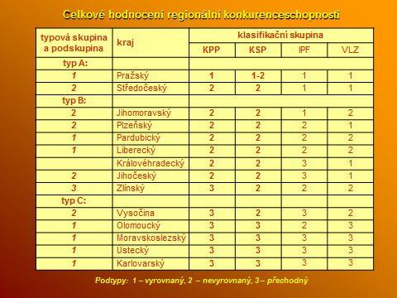
Hodnocení regionální konkurenceschopnosti v ČR

Slide 18
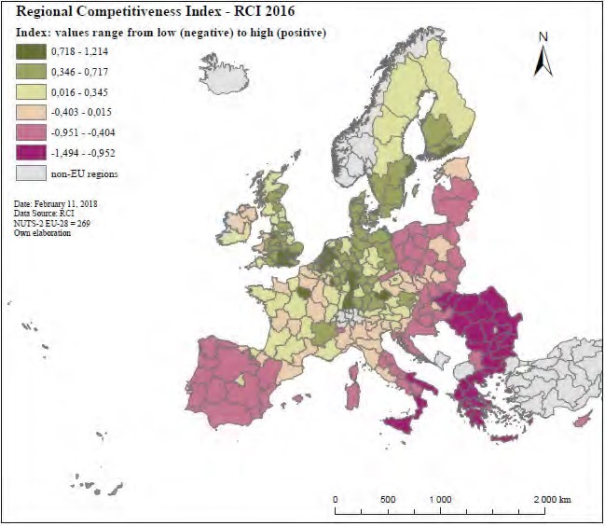

Slide 19
Užitá metodika hodnocení regionální konkurenceschopnosti
Hlavní pilíře konkurenceschopnosti:
1. Instituce
2. Makroekonomická stabilita
3. Infrastruktura
4. Zdraví
5. Kvalita primárního a sekundárního vzdělávání
6. Kvalita terciárního vzdělávání, celoživotní vzdělávání
7. Efektivnost pracovního trhu
8. Velikost trhu
9. Technologická připravenost
10. Kultivovanost podnikání
11. Inovace

